Slide 1
Reconcicliación de datos

Slide 2
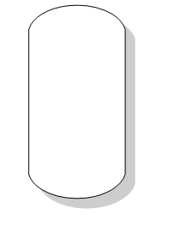
Ejemplo
Reconciliación de datos
B
B
A
A
C
C
A = B + C
Am ~ Bm + Cm
A_{r} = B_{r} + C_{r}
(A_{r}-A_{m})² / v_{A}+ (B_{r}-B_{m})² / v_{B} + (B_{r}-B_{m})² / v_{C} → min

Slide 3
Ejemplo
Reconciliación de datos
Error = B + C - A
B
A
Delta A_{r}
Delta B_{r}
Delta D_{r}
C
A = B + C
A_{r} = B_{r} + C_{r}
(A_{r}-A_{m})² / v_{A}+ (B_{r}-B_{m})² / v_{B} + (B_{r}-B_{m})² / v_{C} → min

Slide 4
Ejemplo complejo
Reconciliación de datos
D
A = B + C
B
B = D + E
A
E
C

